Slide 1

유니티로 만드는 나만의 가상세계!
1주차 - OT

Slide 2
김동현
ISFJ → ENFP
초밥, 돈가스 좋아함
한양대학교 정보시스템학과 21학번
21-1 인공지능 스터디
21-2 포리프 Flutter 멘토
22 포리프 운영진
22-1 포리프 유니티 멘토

Slide 3


VS
Notes:
유니티는 쉽다, 언리얼은 어렵다. 유니티는 가볍다, 언리얼은 무겁다. 유니티는 자료가 많다, 언리얼은 없다
그러면 유니티가 짱이냐? 그건 또 아니다 사실 잘 만들었을 때 퀄리티는 언리얼이 좋다.

Slide 4


Notes:
3d프로그램인데 이거 안배울거임

Slide 5
2주차 기본 C# 문법, 게임오브젝트의 흐름
3주차 오브젝트의 이동, 오브젝트에 물리 효과 주기
4주차 물리 충돌 이벤트
중간고사
5주차 게임 인터페이스
6주차 가상현실에서의 움직임 제어
7주차 가상현실 시선 처리
8주차 가상현실 UI 디자인

Slide 6
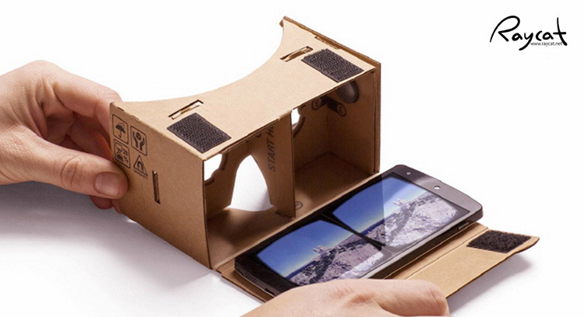

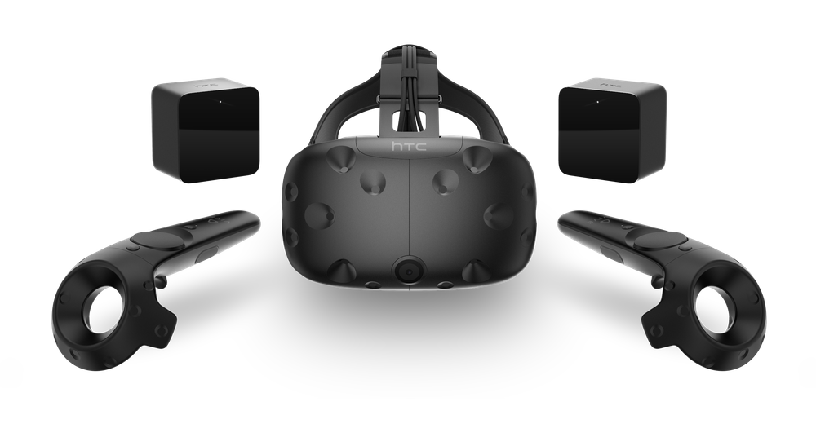

Slide 7
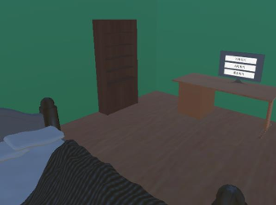
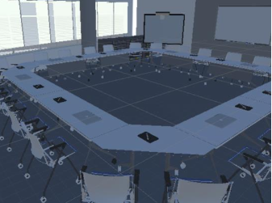
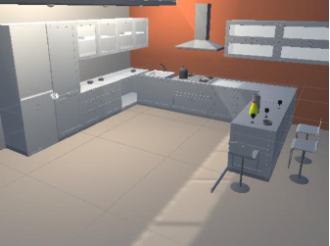

Slide 8
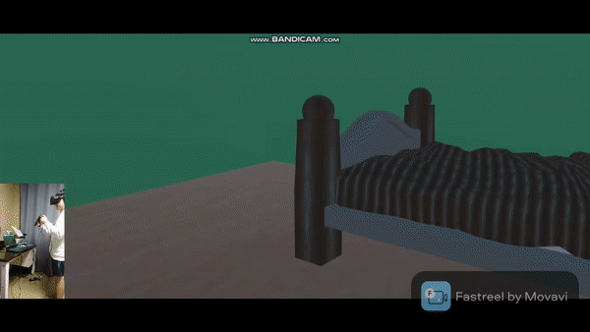

Slide 9
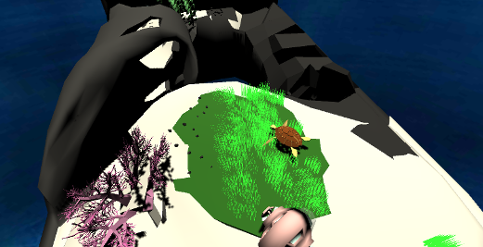

Slide 10
유니티 설치하기!
Notes:
구글에 유니티 쳐서 들어가서
시작하기 누르고 플랜 선택하고 유니티 허브 다운, 로그인 거기서 lts 다운 비쥬얼 스튜디오 같이 설치 안드로이드 서포트 함께 설치
라이선스 추가 프리 라이선스

Slide 11
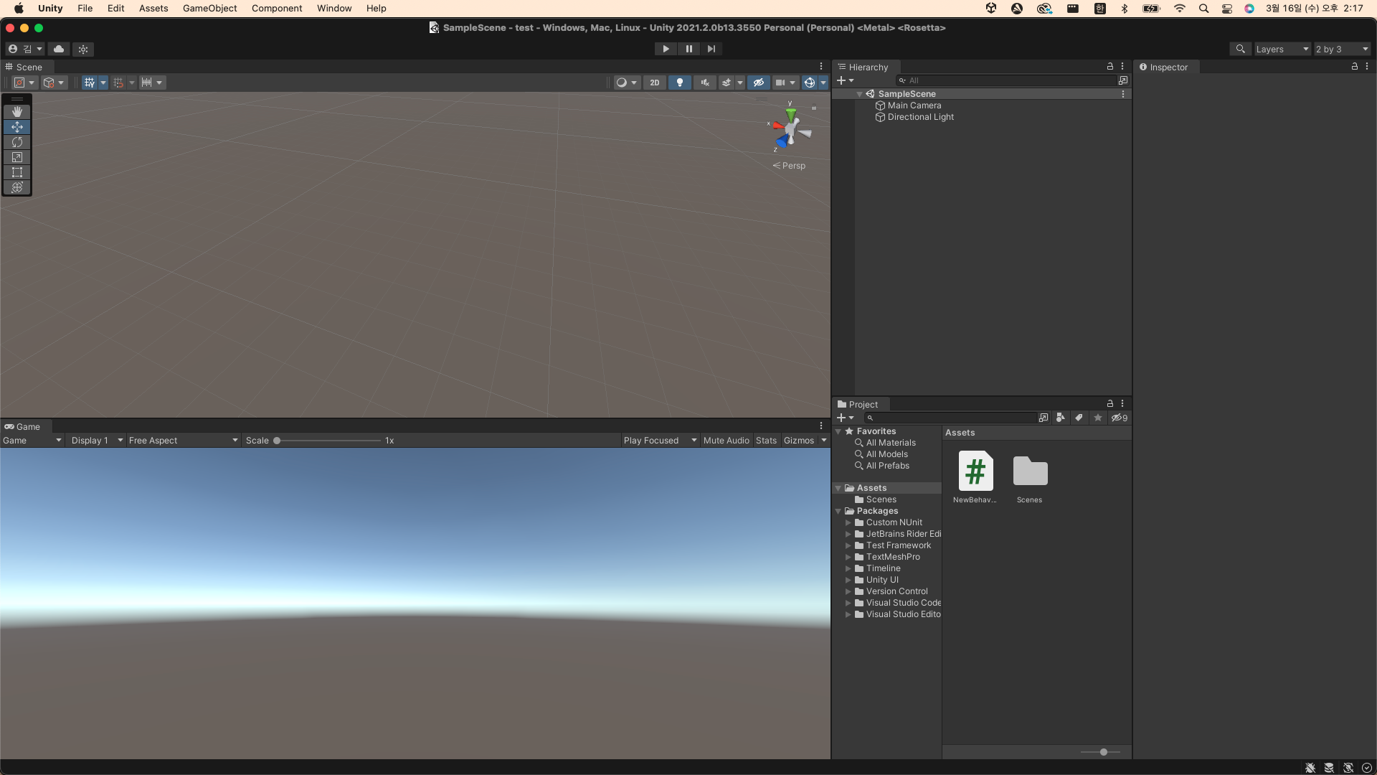
유니티 인터페이스 살펴보기!
Notes:
마우스로 움직이기, 윈도우 -> 레이아웃 2by3, 파일 만들기 (1. script 2. scene), 오브젝트 만들기

